Slide 1
Clustering con K-Means

Slide 2
Clasificación
El aprendizaje de máquina (Machine Learning) estudia el aprendizaje automático a partir de datos (data-driven, gobernado por los datos) para conseguir hacer prediciones precisas a partir de observaciones con datos previos.

Slide 3
K-Medias
La clasificación automática de objetos o datos es uno de los objetivos del aprendizaje de máquina. Podemos considerar tres tipos de algoritmos:
Clasificación supervisada: disponemos de un conjunto de datos (por ejemplo, imágenes de letras escritas a mano) que vamos a llamar datos de entrenamiento y cada dato está asociado a una etiqueta (a qué letra corresponde cada imagen). Construímos un modelo en la fase de entrenamiento (training) utilizando dichas etiquetas, que nos dicen si una imagen está clasificada correcta o incorrectamente por el modelo. Una vez construído el modelo podemos utilizarlo para clasificar nuevos datos que, en esta fase, ya no necesitan etiqueta para su clasificación, aunque sí la necesitan para evaluar el porcentaje de objetos bien clasificados.
Clasificación no supervisada: los datos no tienen etiquetas (o no queremos utilizarlas) y estos se clasifican a partir de su estructura interna (propiedades, características).
Clasificación semisupervisada: algunos datos de entrenamiento tienen etiquetas, pero no todos. Este último caso es muy típico en clasificación de imágenes, donde es habitual disponer de muchas imágenes mayormente no etiquetadas. Estos se pueden considerar algoritmos supervisados que no necesitan todas las etiquetas de los datos de entrenamiento.

Slide 4
K-Means
El objetivo de Kmedias es agrupar los datos similar y descubrir patrones
Para obtener este objetivo, el algoritmo de K-Means busca un numero fijo (k) de clusters en el dataset que se está trabajando

Slide 5
K-Medias
Para procesar los datos con los que vamos a aprender, el algoritmo empieza con un grupo con centroides elegidos aleatoriamente,estos centros de los clusters son utilizados como punto de partida para cada cluster
Luego realizamos varias repeticiones (iteraciones) de calculos para optimizar las posiciones de los centroides
El algoritmo de K-Medias acaba cuando una de las 2 siguientes condiciones se cumple:
Los centroides se han estabilizados y no hay cambio en sus valores porque el agrupamiento (clustering) se ha logrado con éxito
Se alcanzaron el numero de iteraciones previamiente definidas

Slide 6
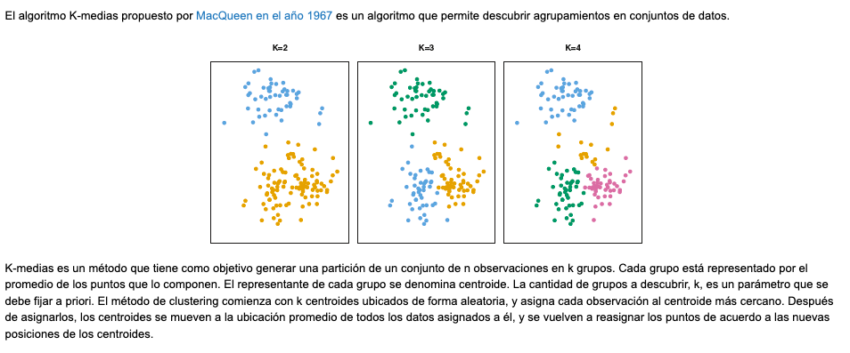
K-Means

Slide 7
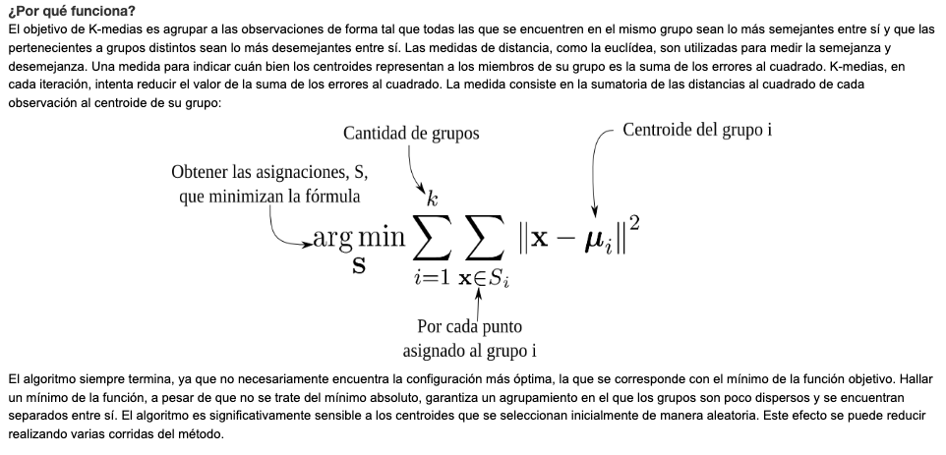
K-Medias

